Slide 1
تئوری سازمان
استاد راهنما: خانم دکتر منیره عسگری نژاد
با همکاری دانشجویان
سرکار آقای رحیمی
خانم امانی

Slide 2
نام درس : تئوری های مدیریت پیشرفته
نام منبع :‌
تئوری سازمان
تالیف : استیفن رابینز
ترجمه : دكتر سید مهدی الوانی و حسن دانایی فرد

Slide 3
فصل18 مدیریت تکامل سازمانی
هدف : آشنایی با مدیریت رشد و مدل رشد سازمانی و افول سازمانی و مشكلات آن و ارائه راه حل

Slide 4
مدیریت رشد ‹‹ ارزشهای اجتماعی به رشد اهمیت می دهند ››
معیارهای ارزشی در زمینه رشد بدین شرح اند
بزرگتر بهتر است . هر چه سازمان به مرور زمان وسعت بیشتری پیدا كند تصوربهتری ازآینده خود در اذهان ایجاد می كند .

Slide 5
رشد احتمال بقاء را افزایش می دهد:رشد سازمان موجب افزایش منابع و تسهیلات بیشتر شده و در نتیجه احتمال بقاء سازمان را افزایش می دهد .
رشد مترادف با اثر بخشی قلمداد می شود .

Slide 6
رشد قدرت است . رشد سازمان ، شخصیت ، قدرت و امنیت شغلی مدیریت عالی را بالا می برد همچنین سازمان را در محیط ، نسبت به سایرین دارای قدرت بیشتر می نماید . سازمانهای بزرگ نفوذ بیشتری بر عرضه كنند گان مواد اولیه ، اتحادیه ها ، مشتریان عمده ، دولت و غیره دارند .

Slide 7
مدلی از رشد سازمانی
مشهورترین مدل رشد سازمانی در اوائل دهه 1970 بوسیله لاری گرینر ارائه شد وی خطوط صاف در این منحنی را تكامل و خطوط شكسته را بحران (انقلاب) نام نهاد . هر مرحله از تكامل یا رشد ، بحران مخصوص خود را ایجاد می كند . با رفع هر بحران مرحله تكاملی جدیدی آغاز می شود این فرایند تكامل – بحران- تكامل ، مدل پنج مرحله ای شكل زیر را بوجود می آورد .

Slide 8
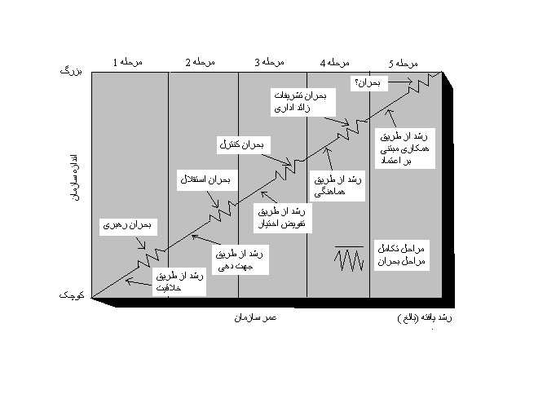

Slide 9
فرایند تکامل بحران- تکامل،
مرحله 1. خلاقیت
مرحله 2. جهت دهی
مرحله 3.تفویض
مرحله 4.هماهنگی
مرحله 5.همکاری مبتنی بر اعتماد

Slide 10
افول سازمانی
پذیرش واقعیت جدید
علی رغم همه دلایلی كه مدیران برای توجه كردن به شرایط رشد دارند ، افول سازمانی به عنوان یك واقعیت زندگی برای تعداد زیادی از مدیران درآمده است .

Slide 11
تعریف و تبیین اصطلاحات :وقتی از افول سازمانی صحبت می كنیم ، آنرا نوعی كاهش مداوم در تعداد پرسنل یك سازمان معنا می كنیم .'' این اصطلاح مترادف با هر شكلی از كوچك كردن سازمان می باشد و به معنای برخی از نوسانات موقتی در منحنی رشد یك سازمان نیست" .

Slide 12
اصطلاح دیگر كه بطور تنگاتنگ و گاهی بجای افول سازمانی استفاده می شود ، كاهش در تعداد سطوح عمودی سازمان است و به معنی نوعی كوچك كردن سازمان از طریق كم كردن تعداد سطوح عمودی است . این روش تعداد مدیران میانی را كم میكند ، متوسط حیطه كنترل سازمان را وسعت می بخشد و اختیار را به رده های پایین سازمان منتقل می كند.

Slide 13
تغییر محیط :با آغاز دهه 1970 میلادی شاهد افزایش چشم گیری درتعداد سازمانهایی كه عملیاتشان به ركود گراییده ، بوده ایم یكی از دلایل این بود كه بازارها سقوط كردند . علت دیگر این بود كه برخی سازمان ها خصوصاً سازمانهایی كه تك محصولی بودند افول چرخه حیات آن محصول ضربه شدیدی به آنها وارد كرد ، به عنوان دلیل دیگر می توان به این علت اشاره كرد كه سازمانها با از دست دادن سهم بازار مجبور به كاهش پرسنل و تعداد واحدهای خود شدند . همچنین از دست دادن حمایت مؤدیان مالیاتی ، تغییر در اولویت های دولت نیز میتواند منجر به كوچك شدن سازمان شود.

Slide 14
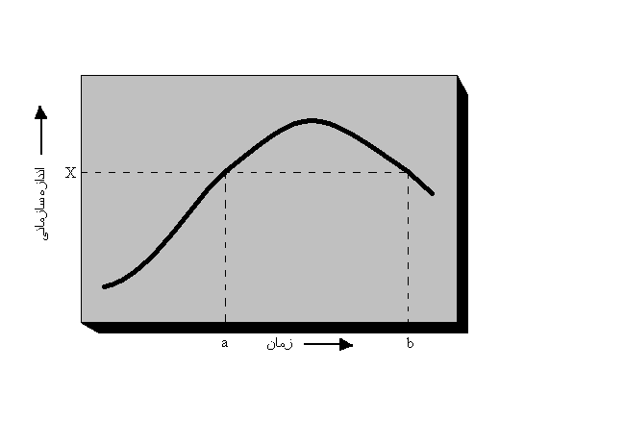
آیا مدیریت افول سازمانی عکس مدیریت رشد سازمانی است ?

Slide 15
نظریه قدرت – كنترل : اندازه سازمانی یك عامل كلیدی تعیین كننده ساختار در طی دوره رشد است ، اما در دوره افول ، عامل قدرت – كنترل جایگزین آن می شود. در طی دوره رشد اقدامات گروههای ذینفع برای حفظ و یا افزایش قدرت خود نسبت به مرحله افول تقریباً آشكار نیست . موقعیكه سازمان در حال افول است منابع کمیاب از ارزش زیادی برخوردار می شوند. از اینرو در مرحله افول – ساختار بیشتر منافع صاحبان قدرت را كه بهتر قادرند از یك تنازع سیاسی به سلامت بگذرند منعكس می كنند.

Slide 16
افول مراحلی را طی می كند : نظر نهایی به این فرض استوار است كه سازمانها غالباً مواجه با نوعی افول مستمر و مرحله به مرحله می باشند. در مرحله نخست كه نوعی شوك یا ضربه است مدیریت واكنشی نشان نمی دهد در مرحله دوم مدیریت در یك حالت دفاعی قرار می گیرد و افول یا نادیده گرفته می شود یا انكار میگردد .

Slide 17
در مرحله سوم موقعیكه واقعیات افول برملا شد ، مدیریت در برابر آن به عنوان نوعی بحران موقت واكنش نشان می دهد . فقط در مرحله چهارم است كه مدیریت وضعیت جدید را می پذیرد و جرح و تعدیلات لازم صورت می دهد. در مرحله بحران موقت ، می توان پیش بینی كرد كه مدیریت تصمیمات را بصورت متمركز اخذ خواهد كرد و به ساختار ساده متوسل شد . موقعیكه افول بوجود می آید مدیریت خواهان كنترل است .

Slide 18
مشکلات بالقوه مدیریتی در هنگام افول سازمان ها
افزایش تعارض
افزایش سیاسی کاری
افزایش مقاومت در برابر تغییر
از دست رفتن اعتبار مدیریت عالی
تغییر در ترکیب نیروی کار
افزایش در ترک خدمت داوطلبانه
کاهش انگیزش کارکنان

Slide 19
راه حل چیست ؟
برای رفع تبعات منفی ناشی ازافول سازمانی انجام برخی كارها نسبت به برخی دیگر بهتر است این كارها عبارتند از : تعیین و تبیین استراتژی سازمان ، افزایش ارتباطات ، تصمیم گیری متمركز ، طراحی مجدد مشاغل ، و توسعه رویكردهای نوآوری برای كوچك شدن سازمان .

Slide 20
بهترین راه حل برای این رفع ابهام تبیین استراتژی و اهداف سازمان است. كاركنان می خواهند باور كنند كه مدیریت بی تفاوت نبوده و نسبت به كاهش عملیات سازمان ازخود حركتی نشان میدهد . افول سازمان مدیریت را ملزم به برقراری ارتباطات بیشتر با كاركنان می كند . تأكید این ارتباطات از بالا به پایین است .

Slide 21
خصوصاً توجیه و تشریح معقول بودن تغییراتی كه باید انجام گیرد ، اما ارتباطات پایین به بالا نیز باید مد نظر قرار گیرند تا به كاركنان فرصتی برای رهایی از نگرانی و سرخوردگی ها داده شود و سئوالات آنان نیز پاسخ داده شود . در اوائل مرحله افول مدیریت روی به سمت تمركز در تصمیم گیری می آورد . هدف ، آگاهی افراد از آنچه در حال رخ دادن است ، می باشد . اما آنان لزوماً نقش مهمی در تصمیم گیری ندارند .

Slide 22
روی هم رفته ، مشاركت اغلب به عنوان وسیله ای بسیار موثر برای تسهیل تغییر پیشنهاد می شود به علت اینكه افراد نمی توانند در خصوص انتقال یا بركناری خود ، مشاركت كنندگان عقلائی باشند ، لذا در زمان افول سازمانی در تصمیمات راجع به تخصیص منابع كمیاب و بركناری ، مشاركت كاربردی ندارد . پیشنهاد نهایی ما برای مدیریت افول سازمانی ، این است كه مدیر در برخورد با مسائل مربوط به بركناری كاركنان متوسل به شیوه های ابداعی خود شود.

Slide 23
آنچه مردم را دانشمند می کند، مطالبی نیست که می خوانند بلکه چیزهایی است که یاد گیرند. فرانسیس بیکن

